Slide 1
COMPANY PROFIL
PT. BENEPACE SOLVIRO MULTICORPS
Jl. Cipayung Raya No.79, RT.7/RW.4, Cipayung, Kec. Cipayung, Kota Jakarta Timur, Daerah Khusus Ibukota Jakarta 13870
Telp/WA :+62 896 9188 3939
https://solvespices.github.io/solvespice/

Slide 2

- Meningkatkan akses masyarakat terhadap pasar global dengan komoditas yang berkualitas
(Improving public access to global markets with high-quality commodities).
- Menjadikan konsumen sebagai mitra bisnis yang saling menguntungkan.
(Making costumer as a mutually beneficial business partner).
- Secara berkesinambungan menyediakan produk yang berkualitas untuk memenuhi kepuasan pelanggan.
(Consistently provide quality products to meet customer satisfaction).
- Mengembangkan jaringan distributor / suplier ke seluruh wilayah Indonesia bahkan mancanegara.
(Develop a network of distributors / suppliers throughout Indonesia and even abroad).
BENEPACE SOLVIRO MULTICORPS
Visi dan Misi
Vision:
Menjadi Perusahaan Penyedia Hasil Pertanian, Peralatan Rumah Tangga, Dan Layanan Kuliner Yang Unggul Akan Kualitas Produk (Becoming A Company That Provides Agricultural Products, Household Equipment, And Culinary Services With Superior Product Quality).
MISSION:
https://solvespices.github.io/solvespice/

Slide 3
BENEPACE SOLVIRO MULTICORPS
Tentang Perusahaan
PT Benepace Solviro Multicorps adalah perusahaan yang bergerak di bidang perdagangan ekspor rempah-rempah, furniture dan penyedia olahan makanan (rumah makan). Kami berkomitmen untuk menyediakan solusi perdagangan yang efisien dan inovatif bagi berbagai entitas bisnis. Fokus pada kualitas produk dan layanan pelanggan yang prima, kami bertujuan untuk membantu klien B2B dalam menjangkau pasar global dengan cara yang strategis. Perusahaan kami telah beroperasi sejak maret 2015. PT Benepace Solviro Multicorps terdaftar secara resmi dengan Nomor Pokok Wajib Pajak (NPWP) 27.992.687.7-009.000, memastikan kepatuhan terhadap peraturan perpajakan dan memberikan jaminan legalitas kepada mitra bisnis dan klien kami.
About The Company
PT Benepace Solviro Multicorps is a company engaged in the export trade of spices, furniture, and food processing (restaurant) services. We are committed to provide efficient and innovative trade solutions for various business entities. With a focus on product quality and excellent customer service, we aim to assist B2B clients in reaching global markets strategically. Our company has been operating since March 2015. PT Benepace Solviro Multicorps is officially registered with the Tax Identification Number (NPWP) 27.992.687.7-009.000, ensuring compliance with tax regulations and provide legal assurance to our business partners and clients.
https://solvespices.github.io/solvespice/

Slide 4
BENEPACE SOLVIRO MULTICORPS
Career Journey as a Business Founder
As a Law student with a passion for business, I started my career from the bottom, working as a barista and as an insurance agent. In 2015, I founded Jojo Kitchen, a homemade sambal business that taught me the fundamentals of business operations and marketing. Jojo Kitchen inspired me to establish PT Benepace Solviro Multicorps, an export company with a vision to provide strategic and efficient business solutions.
Perjalanan Karier sebagai Pendiri Bisnis
Sebagai mahasiswa Ilmu Hukum dengan minat bisnis, saya memulai karier dari bawah, bekerja sebagai barista dan agen asuransi. Pada 2015, saya mendirikan Jojo Kitchen, bisnis sambal rumahan yang mengajarkan saya operasional bisnis dan pemasaran. Jojo Kitchen ini mendorong saya mendirikan PT Benepace Solviro Multicorps, perusahaan ekspor dengan visi menyediakan solusi bisnis strategis dan efisien.
https://solvespices.github.io/solvespice/

Slide 5
BENEPACE SOLVIRO MULTICORPS
PT Benepace Solviro Multicorps memiliki target menjadi mitra utama bagi Pembeli internasional dengan menyediakan rempah-rempah premium, dan makanan olahan khas Indonesia. Fokus kami adalah ekspansi ke pasar maju seperti Amerika Serikat, Jepang, jerman, dan Australia, yang memiliki permintaan tinggi terhadap produk berkualitas dan ramah lingkungan. Dengan infrastruktur modern dan logistik efisien, kami menjamin pengiriman tepat waktu dan standar global, sambil membangun hubungan jangka panjang yang saling menguntungkan.
PT Benepace Solviro Multicorps aims to become the key partner for international buyers by offering premium spices, exclusive furniture, and authentic Indonesian processed foods. Our focus is to expand into developed markets such as the United States, Japan, and Australia, with high demand for quality and eco-friendly products. With modern infrastructure and efficient logistics, we ensure one time delivery and global standard while build mutually beneficial long-term relationships.
https://solvespices.github.io/solvespice/

Slide 6
BENEPACE SOLVIRO MULTICORPS
Pencapaian Bisnis
PT Benepace Solviro Multicorps berhasil mencapai pencapaian penting dalam ekspor rempah-rempah pada tahun 2022 dengan mengirimkan lebih dari 100 ton rempah-rempah berkualitas tinggi, termasuk lada, pala, dan kayu manis, ke pasar global. Ekspor ini menjangkau lebih dari 10 negara di Eropa, Amerika, dan Asia, memperkuat reputasi perusahaan sebagai penyedia rempah-rempah unggulan. Pencapaian ini juga mencerminkan komitmen perusahaan terhadap kualitas dan keberlanjutan dalam rantai pasok.
Business Achievements
PT Benepace Solviro Multicorps successfully achieved a significant milestone in spice exports in 2022 by shipping more than 100 tons of high-quality spices, including pepper, nutmeg, and cinnamon, to the global market. These exports reached more than 10 countries in Europe, America, and Asia, strengthening the company's reputation as a superior spice provider. This achievement also reflects the company's commitment to quality and sustainability in the supply chain.
https://solvespices.github.io/solvespice/

Slide 7
BENEPACE SOLVIRO MULTICORPS
Klien
PT Benepace Solviro Multicorps memulai langkahnya dalam perdagangan internasional dengan mengekspor sambal ke Hong Kong dan Malaysia, menjadikannya sebagai pintu gerbang menuju pasar global. PT BSM melayani klien utama dari berbagai sektor industri, termasuk Perusahaan makanan dan minuman internasional, dengan memasok rempah-rempah berkualitas tinggi yang digunakan sebagai bahan utama oleh produsen di Amerika Serikat, Eropa, dan Asia Tenggara. Selain itu, PT Benepace juga menjalin kemitraan dengan restoran dan jaringan hotel bintang lima yang memanfaatkan produk olahan makanan dan rempah-rempah untuk menciptakan pengalaman kuliner yang istimewa bagi pelanggan mereka. Untuk memperluas jaringan pasar, perusahaan ini bekerja sama dengan distributor B2B global, memastikan produk-produknya dapat diakses oleh pasar yang lebih luas dengan efisiensi pengiriman yang terjamin.
Client
PT Benepace Solviro Multicorps began its journey in international trade by exporting sambal to Hong Kong and Malaysia, marking its entry into the global market. The company serves key clients across various industry sectors, including international food and beverage companies, by supply high-quality spices used as essential ingredients by producers in the United States, Europe, and Southeast Asia. Besides that, PT Benepace collaborates with five-star restaurants and hotel chains that utilize processed food products and spices to create special culinary experiences for their customers. To expand market range, the company partnership with global B2B distributors, ensuring the products are accessible to wider markets with guaranteed delivery efficiency.
https://solvespices.github.io/solvespice/

Slide 8
Informasi Skalabilitas Bisnis PT BSM
BENEPACE SOLVIRO MULTICORPS
Business Scalability Information of PT BSM
PT Benepace Solviro Multicorps menawarkan bisnis yang memiliki fleksibilitas dengan jaringan pasar global yang telah terhubung ke lebih dari 10 negara. Dengan diversifikasi produk yang mencakup rempah-rempah, furnitur, dan olahan makanan, kami mampu memenuhi kebutuhan pasar yang beragam. Kemitraan strategis dengan petani-petani lokal dan distributor global yang memungkinkan kami untuk mengembangkan rantai pasok yang fleksibel dan siap menangani permintaan yang terus meningkat. Infrastruktur modern dan teknologi digital yang kami terapkan mendukung ekspansi operasional yang efisien dan terencana. Dengan pertumbuhan yang konsisten dan dukungan finansial yang stabil, kami siap untuk terus berkembang dan menawarkan solusi terbaik bagi klien kami.
PT Benepace Solviro Multicorps offers business scalability with market network which connected to over 10 countries. With a diversified product range, including spices, furniture, and processed foods, we can meet diverse of market needs. Strategic partnerships with local farmers and global distributors that allow us to build a flexible supply chain that can handle growing demand. Our modern infrastructure and the digital technology we apply support efficient and planned operational expansion. With the consistency of growth and stable financial back up, we are ready to continue to grow and offers the best solutions for our clients.
https://solvespices.github.io/solvespice/

Slide 9
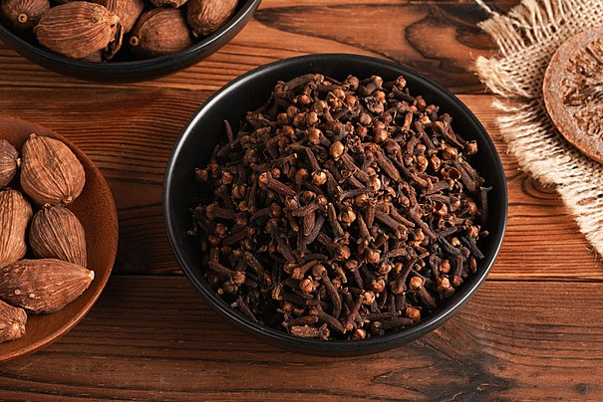
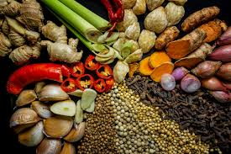
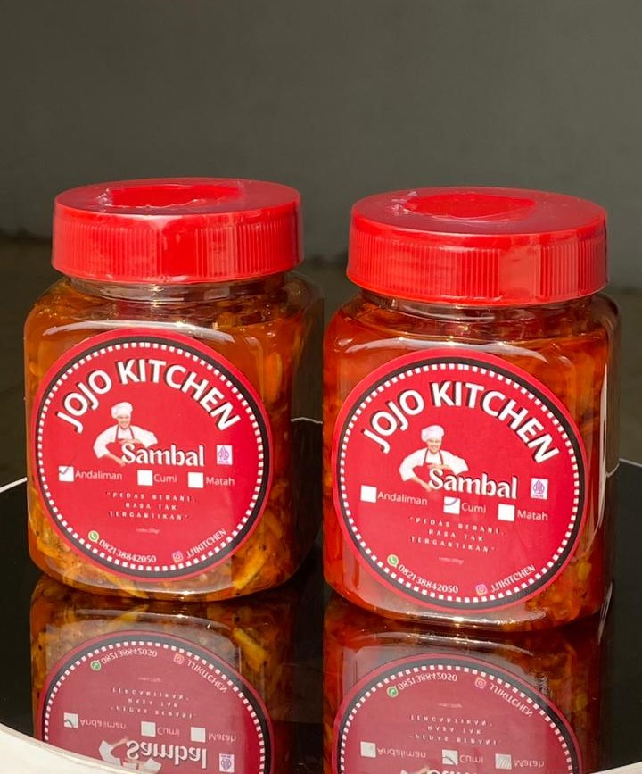
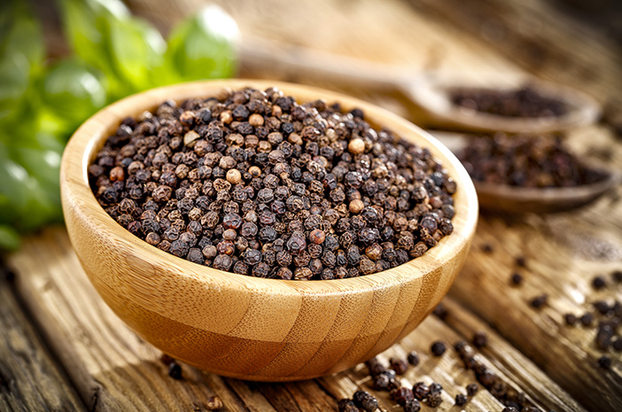
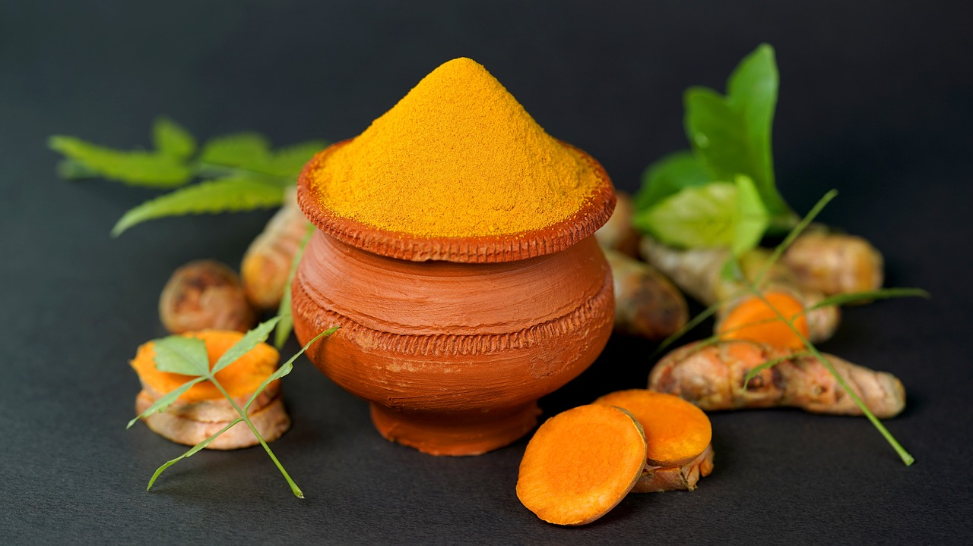
Gallery
BENEPACE SOLVIRO MULTICORPS
kemiri, pala, Cengkeh, sambal dengan bahan dasar rempah andaliman dan rempah lainnya.
https://solvespices.github.io/solvespice/

Slide 10
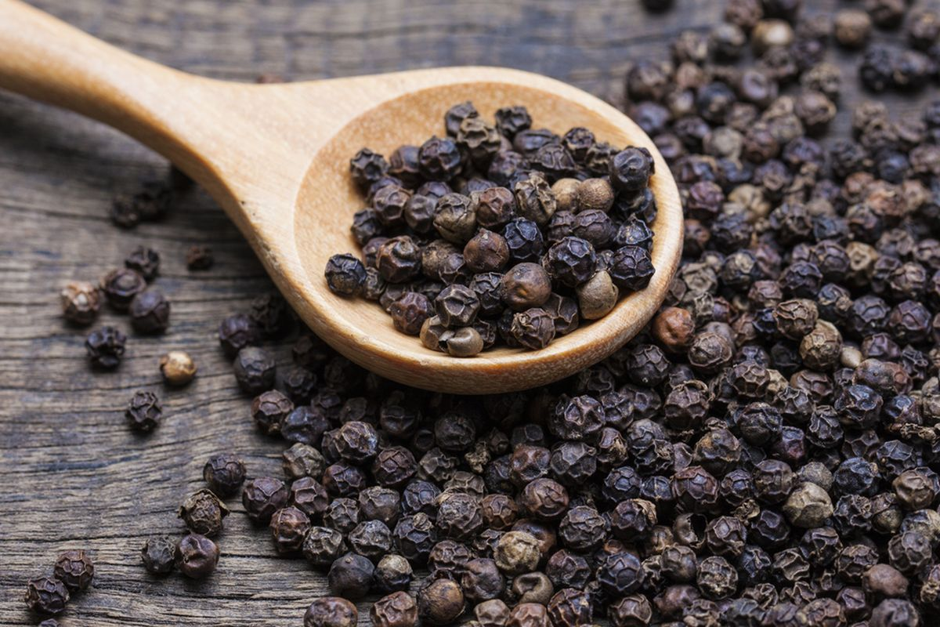
Spesifik Lada Hitam Grade A / Black Pepper Grade A
Rincian Produk
1. Kelembaban : 11-13%
2. Kepadatan: GL 500-550
3. Proses Pengeringan: Dikeringkan Matahari
4. Jenis Pemrosesan: Kering
5. Bentuk: Bulat / Biji
6. Campuran : 0,2% maks
7. Berry ringan: 3%
Product Details
Moisture Content: 11-13%
Density: GL 500-550
Drying Process: Sun-dried
Processing Type: Raw
Shape: Round / Whole Beans
Impurities: Max 0.2%
Light Berries: Max 3%
maks Kapasitas produksi
1. MOQ: Kontainer 1x 20ft atau dapat
didiskusikan
BENEPACE SOLVIRO MULTICORPS
Production Capacity
MOQ: 1x 20ft container or negotiable
Catatan
1. Sampel: Biaya ditanggung oleh pembeli
2. Packaging: 25/50 kg atau sesuai permintaan
pelanggan
3. Pelabuhan Muat : Pelabuhan Tanjung Priok /
Pelabuhan Belawan Indonesia
4. Harga akan diberikan setelah LOI diberikan
kepada kami
Notes
Sample: Costs borne by the buyer
Packaging: 25/50 kg or as per customer request
Port of Loading: Tanjung Priok Port / Belawan Port, Indonesia
Price: To be provided upon receipt of LOI
https://solvespices.github.io/solvespice/

Slide 11
BENEPACE SOLVIRO MULTICORPS
• Cengkih Utuh (Pemilihan Tangan Berkualitas Tinggi)
• Kelas : AB6
• Warna : Kemerahan / Coklat Tua
• Gaya : Kering
• Kelembaban : <10%
• Benda Asing : 0,5%
• Rendah : 2% Maks
• Kerusakan : Nihil
• Tempat asal : Indonesia
• MOQ : 12 M/T
• Kemasan : 10 Kg CB
• Pembayaran : T/T, LC
• Pelabuhan Pengiriman : Tanjung Perak
CLOVES SPECIFICATIONS
• Whole Cloves (High-Quality Handpicked Selection)
• Grade: AB6
• Color: Reddish / Dark Brown
• Style: Dry
• Moisture: <10%
• Foreign Matter: 0.5%
• Low Quality: Max 2%
• Damaged: None
• Place of Origin: Indonesia
• MOQ: 12 M/T
• Packaging: 10 Kg Carton Box (CB)
• Payment Terms: T/T, LC
• Port of Shipment: Tanjung Perak Port
Spesifik Cengkeh
https://solvespices.github.io/solvespice/

Slide 12
BENEPACE SOLVIRO MULTICORPS
CANDLENUT SPECIFICATIONS
• Oil Content: Min 60%
• Moisture Content: Max 5%
• Defective/Damaged or Rotten
Candlenuts: Max 5%
• Broken Candlenuts: Max 5%
Spesifik Kemiri
Minyak: Min 60 %
Air : Min 5 %
Kemiri cacat/rusak, busuk maks 5%
Kemiri pecah: Maks 5%
Kemiri (Aleurites moluccana) adalah tumbuhan yang bijinya dimanfaatkan sebagai sumber minyak dan rempah-rempah. Tumbuhan ini masih sekerabat dengan singkong dan termasuk dalam suku Euphorbiaceae. Dalam perdagangan antarnegara dikenal sebagai candleberry, Indian walnut, serta candlenut, sekarang sudah tersebar luas di daerah-daerah tropis.
Candlenut (Aleurites moluccana) is a plant whose seeds are utilized as a source of oil and spices. This plant is closely related to cassava and belongs to the family of Euphorbiaceae. In international trade, it is commonly known as candleberry, Indian walnut, and candlenut. Nowadays, it has spread widely across tropical regions.
https://solvespices.github.io/solvespice/

Slide 13
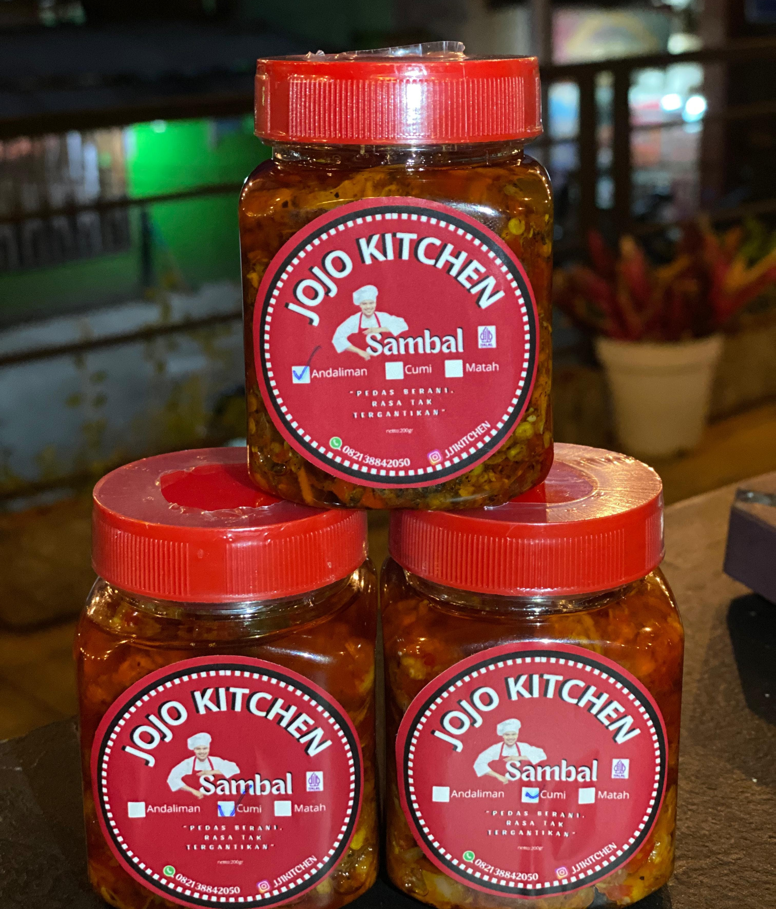
BENEPACE SOLVIRO MULTICORPS
Sambal Andalima Ayam suwir
Andaliman Sambal with Shredded Chicken
An authentic Indonesian sambal combining Andaliman (a unique spice from North Sumatra) for a tangy and spicy kick, with tender shredded chicken full of rich flavor. Perfect as a condiment for various dishes, such as steamed rice, fried rice, or noodles.
Specifications:
Main Ingredients: Andaliman, chili, shredded chicken, shallots, garlic, and selected spices.
Flavor: Spicy and aromatic with a distinctive taste.
Packaging: Airtight plastic jar with a 200-gram capacity.
Shelf Life: 6 months (stored at room temperature).
Free From: Artificial preservatives, MSG, or synthetic coloring.
Serving Suggestion: Ready to eat or reheat before serving.
Uniqueness: Made with Andaliman, an exotic spice rarely found in international markets.
Sambal khas Indonesia dengan perpaduan Andaliman (rempah khas Sumatra Utara) yang memberikan rasa pedas menggigit, serta ayam suwir yang empuk dan kaya rasa. Cocok sebagai pelengkap berbagai hidangan, seperti nasi putih, nasi goreng, atau mie goreng.
Spesifikasi:
Bahan Utama: Andaliman, cabai, ayam suwir, bawang merah, bawang putih, dan rempah pilihan.
Rasa: Pedas aromatik dengan cita rasa khas.
Kemasan: Botol plastik kedap udara berkapasitas 200 gram.
Daya Tahan: 6 bulan (dengan penyimpanan di suhu ruang).
Tidak Mengandung: Pengawet buatan, MSG, atau pewarna sintetis.
Saran Penyajian: Langsung siap saji atau dipanaskan terlebih dahulu.
Keunikan: Menggunakan Andaliman, rempah eksotis yang jarang ditemukan di pasar internasional.
https://solvespices.github.io/solvespice/

Slide 14
BENEPACE SOLVIRO MULTICORPS
Sambal Cumi Extra Pedas
Extra Spicy Squid Sambal
Sambal premium dengan irisan cumi-cumi segar yang dimasak dengan cabai pilihan, memberikan sensasi pedas ekstra yang lezat dan menggugah selera. Ideal untuk pecinta pedas ekstrem.
Spesifikasi:
Bahan Utama: Cumi segar, cabai rawit, bawang merah, bawang putih, dan bumbu tradisional.
Rasa: Pedas ekstrem dengan aroma seafood yang khas.
Kemasan: Botol plastik kedap udara berkapasitas 200 gram.
Daya Tahan: 6 bulan (dengan penyimpanan di suhu ruang).
Tidak Mengandung: MSG atau bahan pengawet buatan.
Saran Penyajian: Nikmati sebagai pendamping nasi panas, lauk-pauk, atau hidangan mie.
Keunikan: Menggunakan cumi asli dengan tekstur lembut.
A premium sambal featuring slices of fresh squid cooked with selected chilies, delivering an intense and flavorful spicy experience. Ideal for extreme spice lovers.
Specifications:
Main Ingredients: Fresh squid, bird's eye chili, shallots, garlic, and traditional seasonings.
Flavor: Extremely spicy with a distinctive seafood aroma.
Packaging: Airtight plastic jar with a 200-gram capacity.
Shelf Life: 6 months (stored at room temperature).
Free From: MSG or artificial preservatives.
Serving Suggestion: Perfect as a side dish for hot steamed rice, protein dishes, or noodles.
Uniqueness: Made with real squid for a soft and chewy texture.
https://solvespices.github.io/solvespice/

Slide 15
BENEPACE SOLVIRO MULTICORPS
Keunggulan Kompetitif PT Benepace Solviro Multicorps
Competitive Advantages of PT Benepace Solviro Multicorps
PT Benepace Solviro Multicorps has strong competitive advantages with high-quality products, an extensive distribution network in over 10 countries, and strategic partnerships with local farmers and global distributors. We continuously innovate with the latest technology in logistics management and market analysis to enhance operational efficiency. Our commitment to sustainability and eco-friendly business practices is increasingly valued by global consumers. With over five years of experience, we have built a solid reputation for meeting client needs and provide best service.
PT Benepace Solviro Multicorps memiliki keunggulan kompetitif yang kuat dengan produk berkualitas tinggi, jaringan distribusi luas di lebih dari 10 negara, dan kemitraan strategis dengan petani-petani lokal serta distributor global. Kami terus berinovasi dengan teknologi terbaru dalam manajemen logistik dan analisis pasar untuk meningkatkan efisiensi operasional. Komitmen kami terhadap keberlanjutan dan praktik bisnis ramah lingkungan semakin dihargai oleh konsumen global. Dengan pengalaman lebih dari lima tahun, kami memiliki reputasi solid dalam memenuhi kebutuhan klien dan memberikan pelayanan terbaik.
https://solvespices.github.io/solvespice/

Slide 16
BENEPACE SOLVIRO MULTICORPS
Kompetensi Tim Inti PT BSM
Tim Pengadaan dan Produksi
Tim kami memiliki pengalaman luas dalam pengelolaan rantai pasok dan memastikan kualitas produk sesuai standar ekspor. Bertanggung jawab atas pemilihan bahan baku terbaik, pengelolaan stok yang optimal, dan menjalin hubungan erat dengan pemasok lokal untuk memastikan kelancaran operasional.
Tim Logistik dan Distribusi
Dengan keahlian dalam manajemen logistik internasional, tim kami menjamin pengiriman produk ke pasar ekspor dilakukan secara cepat dan efisien. Berpengalaman dalam menangani dokumen ekspor, mengatur pengiriman internasional, serta bekerja sama dengan mitra logistik global untuk memastikan kelancaran distribusi.
Core Team Competencies of PT BSM
Procurement and Production Team
Our team has extensive experience in supply chain management and ensures product have the quality that meets export standards. They are responsible for selecting the best raw materials, optimizing stock management, and maintaining strong relationships with local suppliers to ensure the smooth operations.
Logistics and Distribution Team
With expertise in international logistics management, our team guarantees fast and efficient product deliveries to export markets. They are experienced in handling export documentation, coordinating the international shipments, and collaborating with global logistics partners to ensure seamless distribution.
https://solvespices.github.io/solvespice/

Slide 17

Contact Information
Phone Number
+62 896 9188 3939
Website
https://solvespices.github.io/solvespice/
Email Address
contact.bsmulticorps@gmail.com
NPWP
27.992.687.7-009.000
Instagram
spicesolveofficial
Jl. Cipayung Raya No.79, RT.7/RW.4,
Cipayung, Kec. Cipayung, Kota Jakarta Timur,
Daerah Khusus Ibukota Jakarta 13870
https://solvespices.github.io/solvespice/

Slide 18
Thank you
https://solvespices.github.io/solvespice/

